Slide 1

Presentación DRA. App Horarios
Asignatura: Desarrollo Rápido de Aplicaciones
Profesores: Francisco José GARCÍA GARCÍA
Antonio Leopoldo CORRAL LIRIA
Alumno: Ángel J. GARCÍA MÁRQUEZ

Slide 2
Presentación DRA. App Horarios
Contenido
    1. Sobre mí
    2. Arquitectura de Horarios
    3. Cronología
    4. Futuro
    5. Demo

Slide 3
1. Sobre mí
Perspectivas:
  Informática como hobby (lo tengo desde 1984)
    Diseño y desarrollo de webs, ... (lo que surja)
Aprendizaje en DRA sobre …
  Docker: Concepto, manejo básico y utilidad (desarrollo sw en Team, …)
  Angular: Concepto y desarrollo de un frontend sencillo
  Spring: Concepto y ubicación de un backend sencillo
  REST : Concepto, operaciones básicas y desarrollo de una app sencilla
    Diseño y desarrollo de webs, ...
  Visual Studio Code: Operaciones básicas. ¡¡Herramienta maravillosa!!
  CSS. FlexBox: Concepto e iniciación. ¡Importante dominarlo!
Sobre el aprendizaje. Me permite:
  Comenzar con el desarrollo de una aplicación web haciendo uso de las nuevas herramientas aprendidas.
  Seguir aprendiendo, practicando y cometiendo errores
Presentación DRA. App Horarios

Slide 4
2. Arquitectura de Horarios (1/8)
Angular. Módulos:
  Componentes: Inicio, MenuPrincipal, VerHorarios, EditarHorarios, DiaDetail, SesionDetail, AsignaturaDetail, ProfesorDetail
  Modelo. Interfaces: Tramo, Dia, Asignatura, Profesor, Curso, Sesion, Horario
  Servicios: SubheaderService, InMemoryDataService, HorarioService
Backend. Entidades: Tramo, Dia, Asignatura, Profesor, Curso, Sesion, Horario
Docker. Docker-compone.yml
Presentación DRA. App Horarios
Arquitectura

Slide 5
2. Arquitectura de Horarios (2/8)
Relaciones entre componentes.
  AppComponent. Contiene: MenuPrincipalComponent y Contenido.
  MenuPrincipalComponent.html . Enlaces a contenido:
    Inicio. Contenido = web sobre una app de Tour de Heroes
    Horarios de Grupo. Contenido = Submenú (2 enlaces) y Cont_Grupo.
      Ver Horario. Cont_Grupo = Botones(lunes, martes, ) y Cont_Horario (=HorarioCompleto)
        (lunes, martes, …): Cont_Horario = Horario_Dia (3 tipos de enlaces) y Cont_Detalles
        Sesión: … y observaciones (editable)
        Asignatura: … y observaciones (editable)
        Profesor: … y observaciones (editable)
      Editar Horario. Cont_Grupo = HorarioCompleto editable por día y por sesión). Posibilidades:
        Borrar las sesiones de un día:
        Seleccionar :
        otra asignatura o ninguna
        otro profesor o ninguno
        Guardar cambios
    Horarios de Profesor, Aula, …. Contenido = Sin implementar.
Presentación DRA. App Horarios
Arquitectura

Slide 6
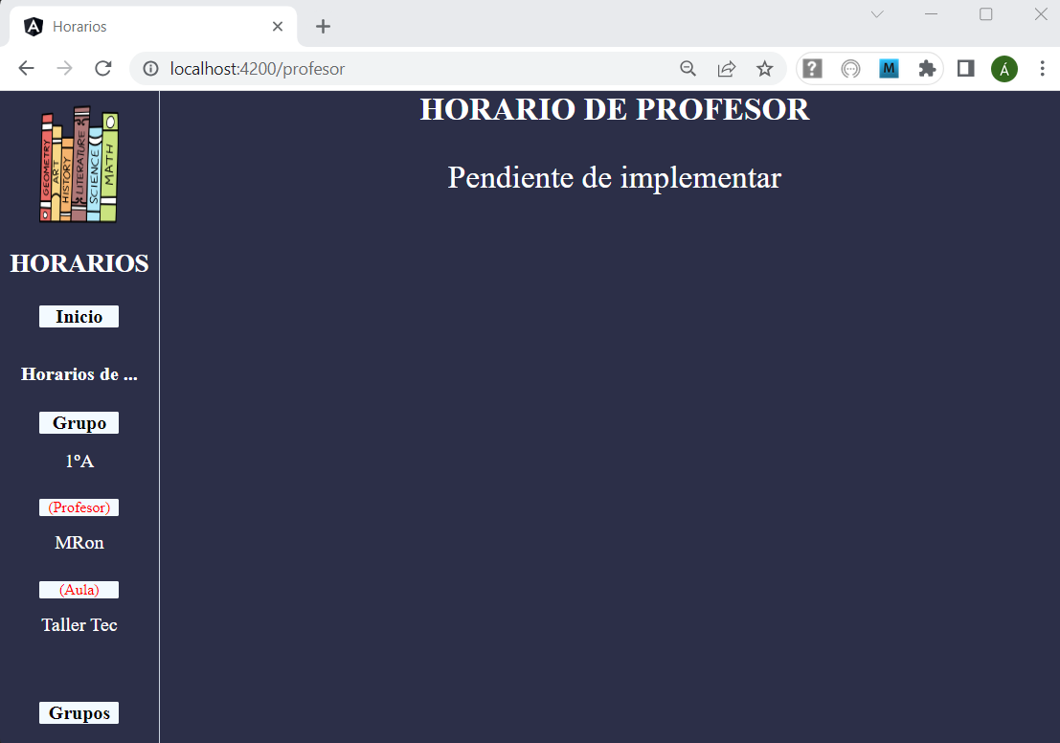
2. Arquitectura de Horarios (3/8)
Relaciones entre componentes.
  AppComponent. Contiene: MenuPrincipalComponent y Contenido.
  MenuPrincipalComponent.html . Enlaces a contenido:
    Inicio. Contenido = web sobre una app de Tour de Heroes
    Horarios de Grupo. Contenido_1 = Submenú (2 enlaces) y Contenido_1.1 :
      Ver Horario. Contenido_1.1 = Botones(lunes, martes, ) y Contenido_1.1.1 (=HorarioCompleto)
        (lunes, martes, …): Contenido_1.1.1 = HorarioLunes (3 tipos de enlaces) y Contenido_1.1.1Detalles
        Sesión: … y observaciones (editable)
        Asignatura: … y observaciones (editable)
        Profesor: … y observaciones (editable)
      Editar Horario. Contenido_1.1 = Contenido_1.1.2 (=HorarioCompleto editable por día y por sesión). Posibilidades:
        Borrar las sesiones de un día:
        Seleccionar :
        otra asignatura o ninguna
        otro profesor o ninguno
        Guardar cambios
    Horarios de Profesor, Aula, …. Contenido 1 = Sin implementar.
Contenido
Presentación DRA. App Horarios
Arquitectura

Slide 7
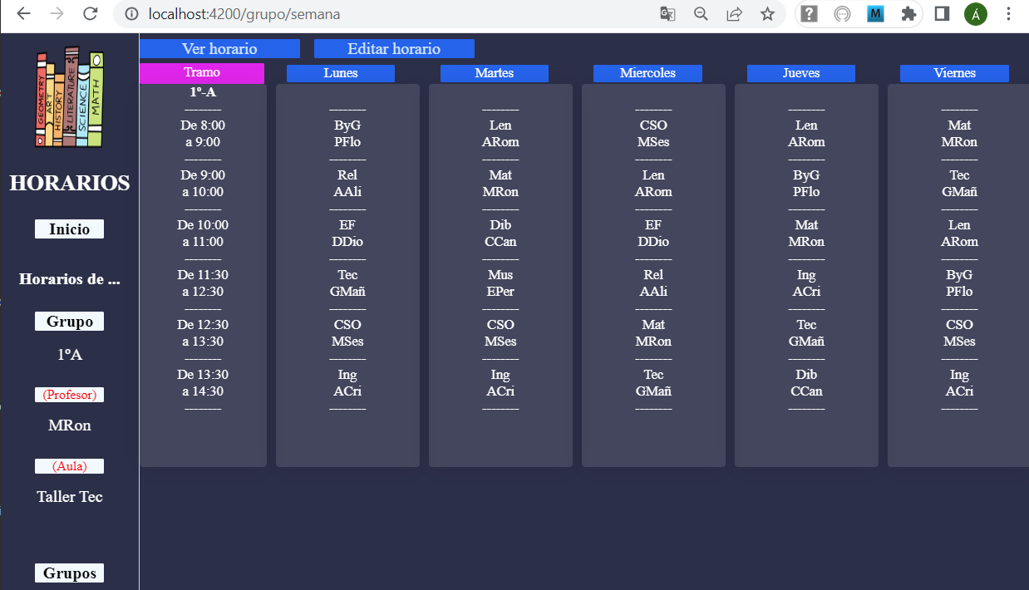
2. Arquitectura de Horarios (4/8)
Relaciones entre componentes.
  AppComponent. Contiene: MenuPrincipalComponent y Contenido.
  MenuPrincipalComponent.html . Enlaces a contenido:
    Inicio. Contenido = web sobre una app de Tour de Heroes
    Horarios de Grupo. Contenido = Submenú (2 enlaces) y Cont_Grupo.
      Ver Horario. Cont_Grupo = Botones(lunes, martes, ) y Cont_Horario (=HorarioCompleto)
        (lunes, martes, …): Cont_Horario = Horario_Dia (3 tipos de enlaces) y Cont_Detalles
        Sesión: … y observaciones (editable)
        Asignatura: … y observaciones (editable)
        Profesor: … y observaciones (editable)
      Editar Horario. Cont_Grupo = HorarioCompleto editable por día y por sesión). Posibilidades:
        Borrar las sesiones de un día:
        Seleccionar :
        otra asignatura o ninguna
        otro profesor o ninguno
        Guardar cambios
    Horarios de Profesor, Aula, …. Contenido 1 = Sin implementar.
Cont_Grupo
Presentación DRA. App Horarios
Arquitectura

Slide 8
2. Arquitectura de Horarios (5/8)
Relaciones entre componentes.
  AppComponent. Contiene: MenuPrincipalComponent y Contenido.
  MenuPrincipalComponent.html . Enlaces a contenido:
    Horarios de Grupo. Contenido = Submenú (2 enlaces) y Cont_Grupo:
      Ver Horario. Cont_Grupo = Botones(lunes, martes, ) y Cont_Horario (=HorarioCompleto)
        (lunes, martes, …): Cont_Horario = Horario_Dia (3 tipos de enlaces) y Cont_Detalles
        Sesión: … y observaciones (editable)
        Asignatura: … y observaciones (editable)
        Profesor: … y observaciones (editable)
      Editar Horario. Cont_Grupo = HorarioCompleto editable por día y por sesión). Posibilidades:
        Borrar las sesiones de un día:
        Seleccionar :
        otra asignatura o ninguna
        otro profesor o ninguno
        Guardar cambios
    Horarios de Profesor, Aula, …. Contenido 1 = Sin implementar.
Cont_Horario
Presentación DRA. App Horarios
Arquitectura

Slide 9
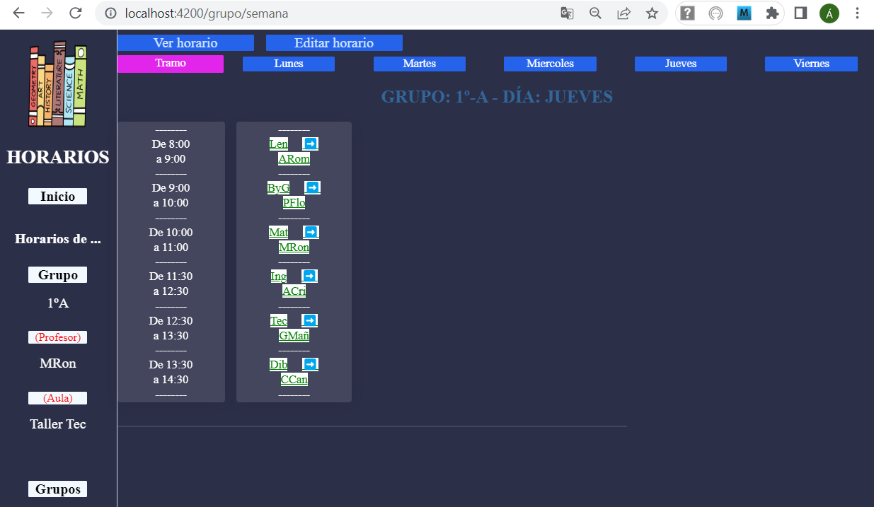
2. Arquitectura de Horarios (6/8)
Relaciones entre componentes.
    Horarios de Grupo. Contenido = Submenú (2 enlaces) y Cont_Grupo.
      Ver Horario. Cont_Grupo = Botones(lunes, martes, ) y Cont_Horario (=HorarioCompleto).
        (lunes, martes, …): Cont_Horario = Horario_Dia (3 tipos de enlaces) y Cont_Detalles .
        Sesión: … y observaciones (editable)
        Asignatura: … y observaciones (editable)
        Profesor: … y observaciones (editable)
      Editar Horario. Contenido_1.1 = Contenido_1.1.2 (=HorarioCompleto editable por día y por sesión). Posibilidades:
        Borrar las sesiones de un día:
        Seleccionar :
        otra asignatura o ninguna
        otro profesor o ninguno
        Guardar cambios
    Horarios de Profesor, Aula, …. Contenido 1 = Sin implementar.
Cont_Detalles
Presentación DRA. App Horarios
Arquitectura

Slide 10
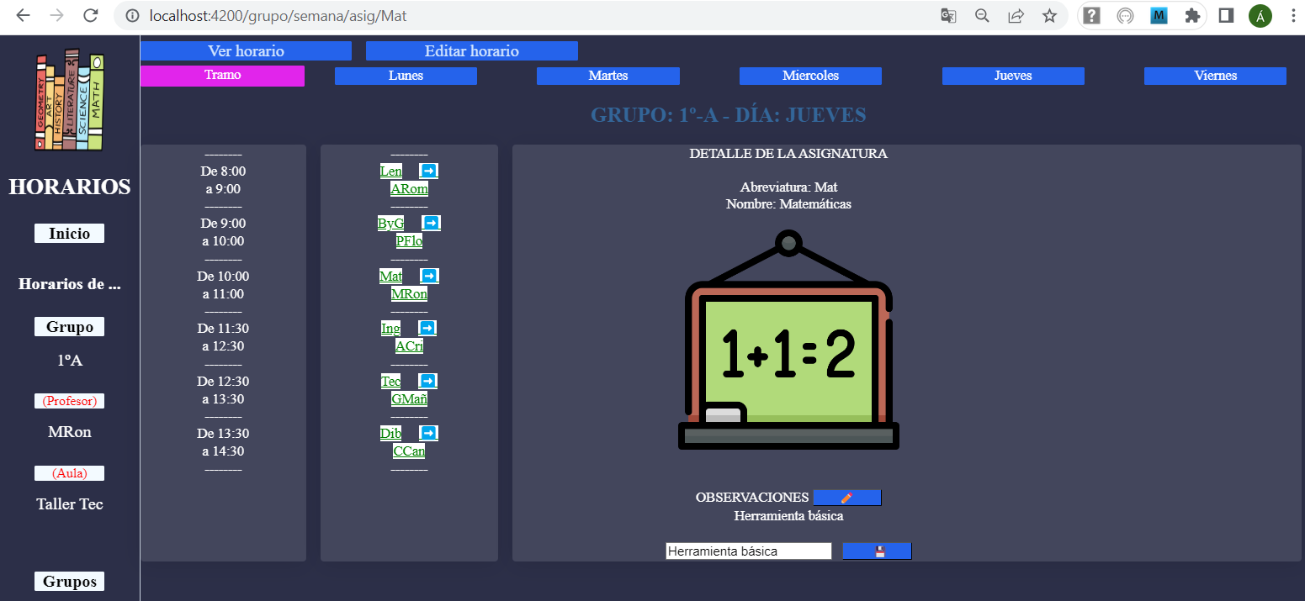
2. Arquitectura de Horarios (7/8)
Relaciones entre componentes.
    Horarios de Grupo. Contenido = Submenú (2 enlaces) y Cont_Grupo.
      Ver Horario. Cont_Grupo = Botones(lunes, martes, ) y Cont_Horario (=HorarioCompleto).
        (lunes, martes, …): Cont_Horario = Horario_Dia (3 tipos de enlaces) y Cont_Detalles
        Sesión: … y observaciones (editable)
        Asignatura: … y observaciones (editable)
        Profesor: … y observaciones (editable)
      Editar Horario. Cont_Grupo = orarioCompleto editable por día y por sesión). Posibilidades:
        Borrar las sesiones de un día:
        Seleccionar :
        otra asignatura o ninguna
        otro profesor o ninguno
        Guardar cambios
    Horarios de Profesor, Aula, …. Contenido 1 = Sin implementar.
Cont_Detalles
Presentación DRA. App Horarios
Arquitectura

Slide 11
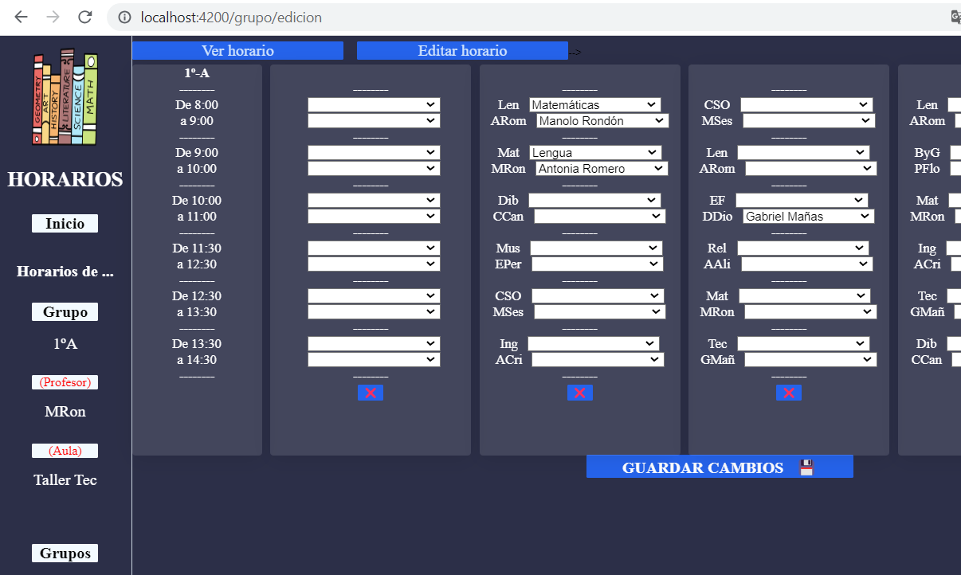
2. Arquitectura de Horarios (8/8)
Relaciones entre componentes.
  AppComponent. Contiene: MenuPrincipalComponent y Contenido.
  MenuPrincipalComponent.html . Enlaces a contenido.
    Horarios de Grupo. Contenido = Submenú (2 enlaces) y Cont_Grupo.
      Ver Horario. Cont_Grupo = Botones(lunes, martes, ) y Cont_Horario (=HorarioCompleto)
      Editar Horario. Cont_Grupo = HorarioCompleto editable por día y por sesión). Posibilidades:
        Borrar las sesiones de un día:
        Seleccionar :
        otra asignatura o ninguna
        otro profesor o ninguno
        Guardar cambios
    Horarios de Profesor, Aula, …. Contenido 1 = Sin implementar.
Cont_Grupo
Presentación DRA. App Horarios
Arquitectura

Slide 12
3. Cronología de Horarios
Cronología de tareas.
  Diseño de Horarios: vistas, componentes, relaciones, servicios y rutas.
  Creación del esqueleto en Angular:
    Modelo (interfaces): Horario, Dia, Tramo, Sesion, Asignatura, Profesor, Curso
    Componentes: Inicio, MenuPrincipal, Grupo, Semana, DiaDetail, SesionDetail, …
    Servicios: InMemoryData y Message, Horario
  Implementación en Angular
    Modelo
    AppModule, AppRoutingModule, AppComponent, InicioComponent, ….
    Servicios
  Creación e implementación del backend en Spring
    Entidades: Horario, Dia, Tramo, Sesion, Asignatura, Profesor, Curso
    Controller
  Creación de docker-compose
Presentación DRA. App Horarios
Cronología

Slide 13
4. Futuro de Horarios
Incorporación de nuevas funcionalidades.
  Gestión de horarios de profesor y de aula.
  Algoritmo de validación de la compatibilidad de horarios: en una sesión (día y tramo horario) no puede haber un grupo, profesor o aula, con varias asignaciones (asignaturas).
  Inserción de nuevos horarios (de grupo, profesor y aula).
  Adaptación como módulo de una aplicación que genera horarios que, respecto a horarios, permita:
    Incorporar detalles (observaciones) editables,
    Modificar sesiones
    Añadir nuevos horarios (de aula, por ejemplo)
    Visualizarlos e imprimirlos
Presentación DRA. App Horarios
Futuro

Slide 14
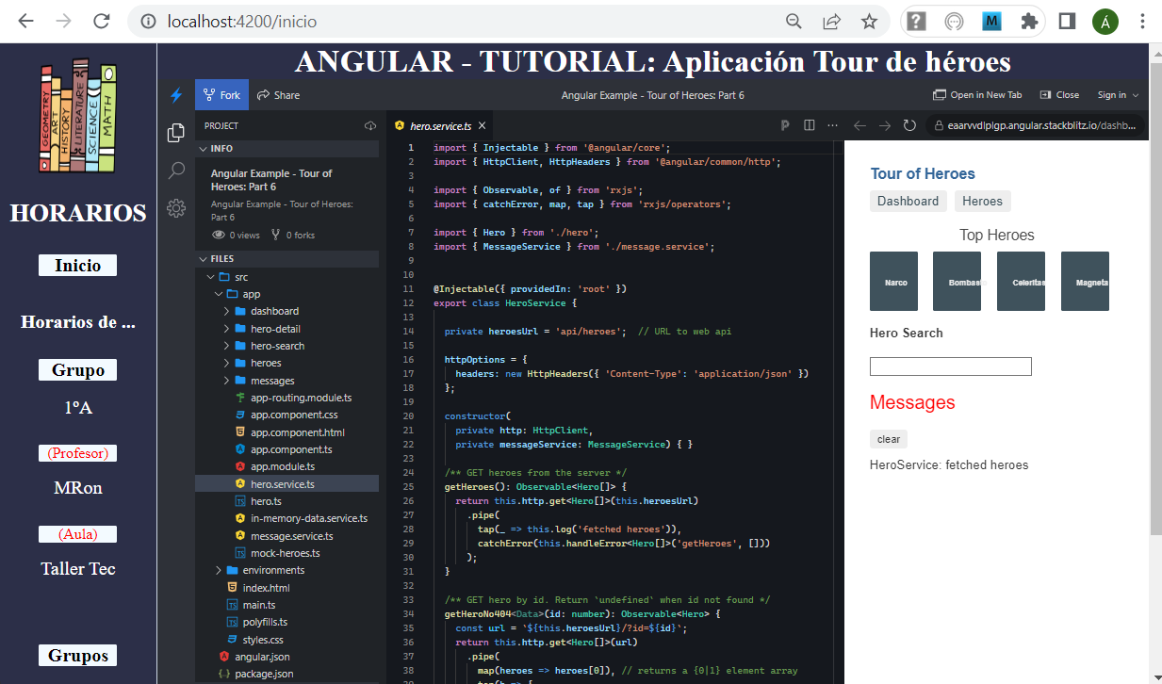

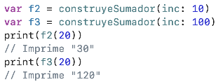
5. Demo de Horarios
Presentación DRA. App Horarios
Demo

Slide 15



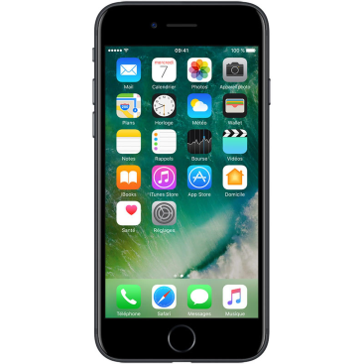
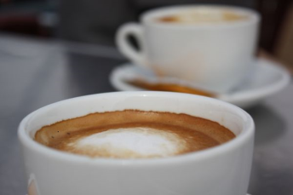
Presentación DRA. Horarios
Llegamos al
final
¡GRACIAS!
por la atención prestada
¿Preguntas?

